Slide 1
Новая роль профессиональных сообществ работников
учреждения профессионального образования
в процессах повышения квалификации
Сатарина Г.Г., старший методист
ЦРПО ГАУ ДПО ЯО ИРО
2019 г

Slide 2
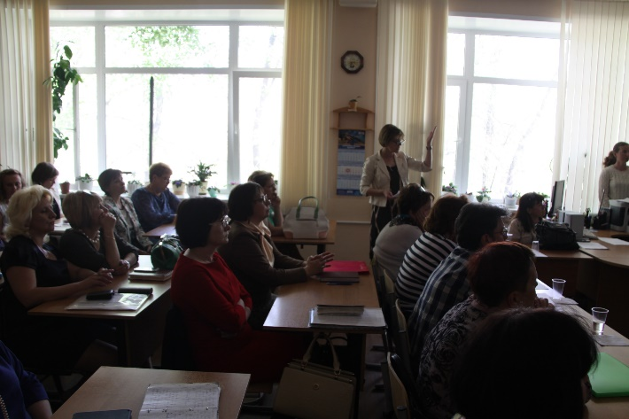
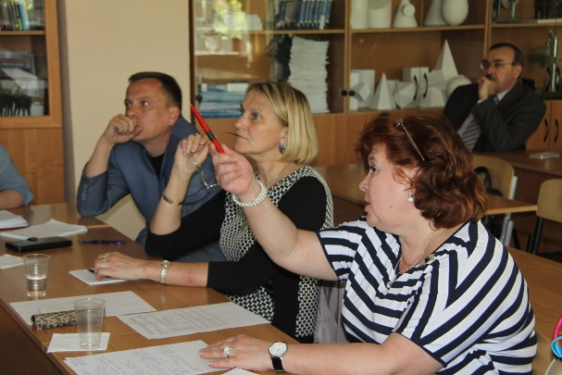
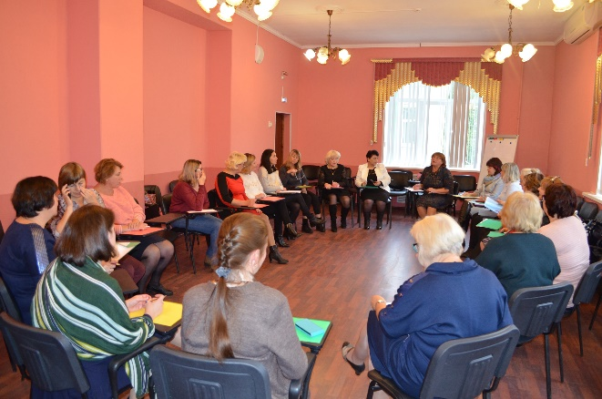
Профессиональное сообщество
это сообщество людей, принадлежащих к одной и той же профессии, главной целью взаимодействия является профессиональное общение коллег и единомышленников, в ходе которого за счет постоянного обмена знаниями между участниками, обеспечивается их личностное и профессиональное совершенствование
в системе образования роль профессионального сообщества выполняют областные методические объединения ( ОМО) – общественные организации , созданные в целях повышения эффективности деятельности педагогических и руководящих работников

Slide 3
Федеральный проект «Учитель будущего» (задачи и результаты проекта)
№п/п | Наименование задачи | Характеристика результата
1.12. | Сформированы профессиональные сообщества по видам деятельности (учителя, руководители, методисты), объединяющие не менее 60 % от общего числа работников, в том числе в сети «Интернет» | Формирование профессионального сообщества, в том числе в сети «Интернет», позволит сформировать коммуникационные площадки для обмена опытом и практиками, выработки знаний и поиска новых более эффективных подходов к решению поставленных перед ними задач

Slide 4
Задачи ОМО
Виды деятельности ОМО
организация взаимодействия его членов через проведение заседаний, семинаров, конференций и тд;
отбор и презентация лучших практик деятельности по соответствующему направлению деятельности;
осуществление экспертизы инновационных продуктов (программ развития, проектов инновационных методических продуктов и тд);
формирование и подержание и инновационному опыту
знакомство с лучшими практиками работы;
содействие сетевому взаимодействию ПОО по соответствующему направлению; поддержка инновационного опыта, через консультирование, экспертизу, трансляцию опыта в соответствующей профессиональной среде;
выявление потребностей в актуальных направлениях повышения квалификации

Slide 5
Областное методическое объединение в современных условиях это:
особая общедоступная, саморазвивающаяся среда, создающая условия для непрерывного профессионального роста;
дискуссионная площадка для обсуждения актуальных профессиональных вопросов в целях поиска оптимальных решений;
презентационная площадка для демонстрации лучших практик и позиционирования собственных достижений;

Slide 6
ОМО в системе среднего профессионального образования Ярославской области:
4 ОМО руководящих работников , сформированных по исполняемому функционалу
в функционал которых входит организация профессионального образования и профессионального обучения;
в функционал которых входит организация воспитательного процесса и социальной поддержки обучающихся
в функционал которых входит обеспечение реализации ФГОС общего образования в рамках профессиональных образовательных программ;
в функционал которых входит организация научно-методической и учебно- методической деятельности.

Slide 7
ОМО в системе среднего профессионального образования Ярославской области:
10 ОМО преподавателей профессионального учебного цикла и мастеров производственного обучения сформированы по укрупненным группам профессий/специальностей, которые реализуются на регионе:
Архитектура и строительство
Информатика, вычислительная техника, связь
Машиностроение и энергетика
Промышленная экология и биотехнологии
Техника и технология транспорта
Сельское и лесное хозяйство, ветеринария
Экономика и управление
Юриспруденция и социальная работа
Сервис, туризм, дизайн, реклама
Образование и педагогика

Slide 8
Система ОМО Ярославской области в СПО Ярославской области
ОМО преподавателей общеобразовательного учебного цикла профессиональных образовательных организаций включает в себя пять УМО, сформированных в соответствии с предметными областями ФГОС СОО:
Филология
Общественные науки
Физико-математические науки
Естественные науки
Физическая культура и основы безопасности жизнедеятельности

Slide 9
ОМО в системе среднего профессионального образования Ярославской области:
Областное методическое объединение работников ПОО, отвечающих за личностное и профессиональное развитие обучающихся, их трудоустройство
Областное -методическое объединение работников, осуществляющих обучение лиц с ограниченными возможностями здоровья

Slide 10
Мы открыты для сотрудничества
Информация о деятельности ОМО в системе профессионального образования размещена на сайте ГАУ ДПО ЯО ИРО , центр развития профессионального образования

